Slide 1
视图布局

Slide 2
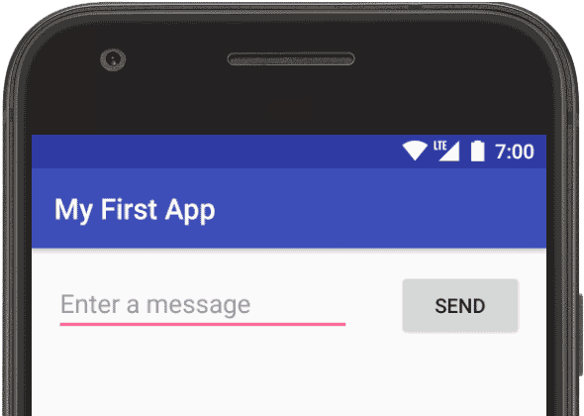
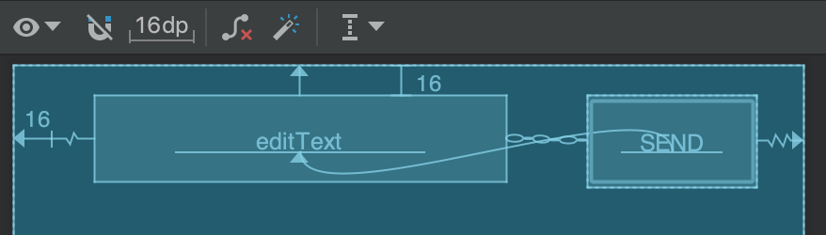
基本概念复习
view/可视组件/组件
约束布局

Slide 3

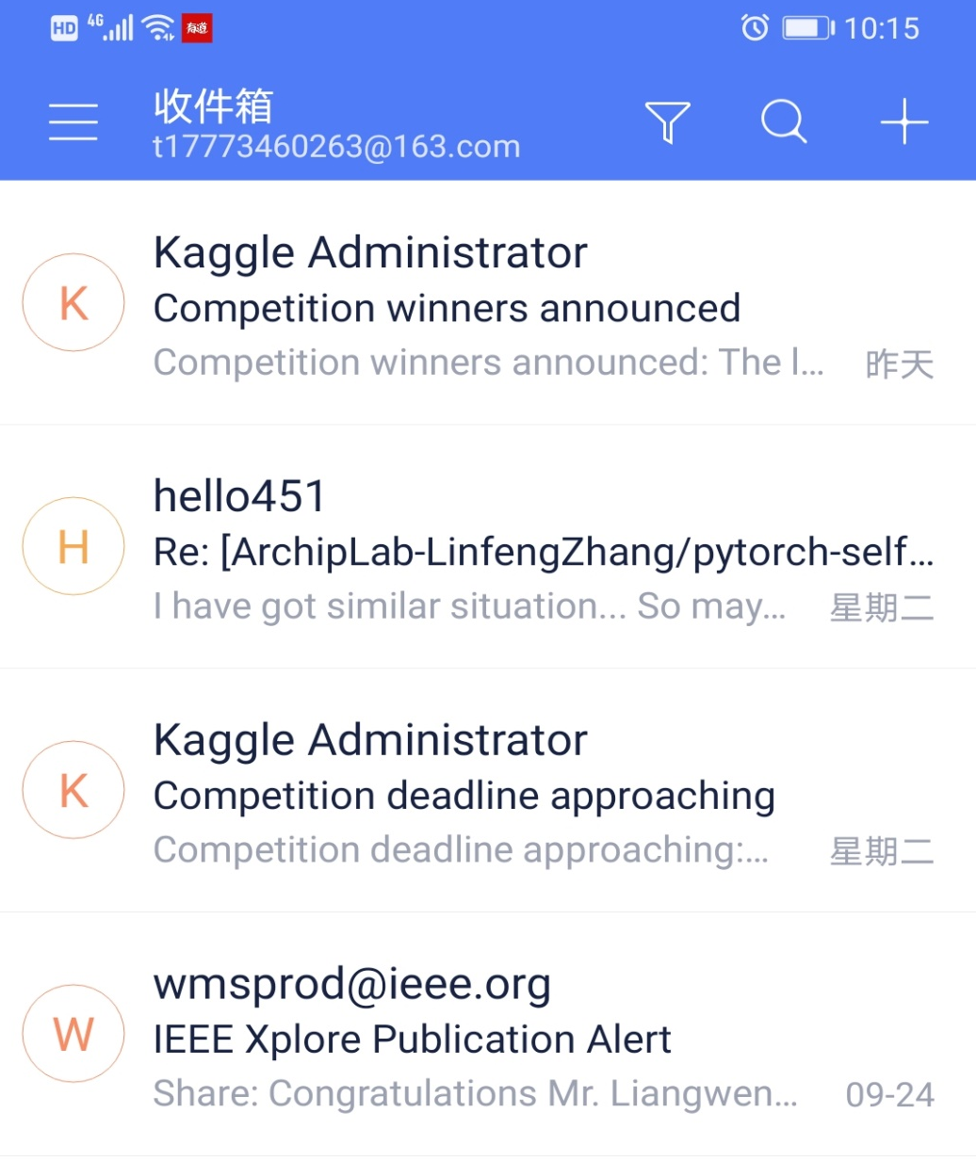
布局：定义组件的显示位置和结构

Slide 4
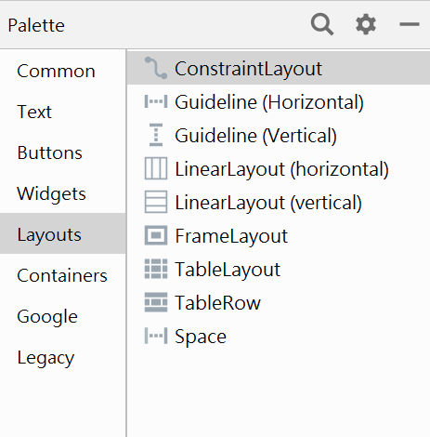
常见的布局类型
约束布局【重点推荐】
线性布局水平
线性布局垂直
单帧布局
表格布局
RelativeLayout（相对布局）
Android Studio布局栏
AbsoluteLayout（绝对布局）【不建议】

Slide 5
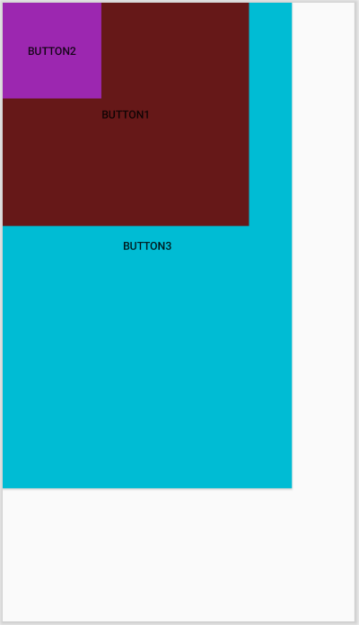
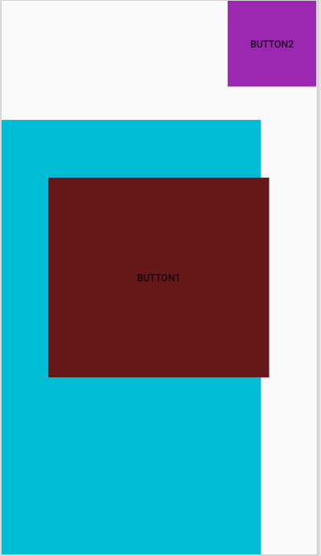
FrameLayout（单帧布局）
最简单的布局
适合显示单个组件
多个组件会相互重叠
只能通过layout_gravity进行左/右/上/下/居中等简单调整
复杂场景不推荐

Slide 6
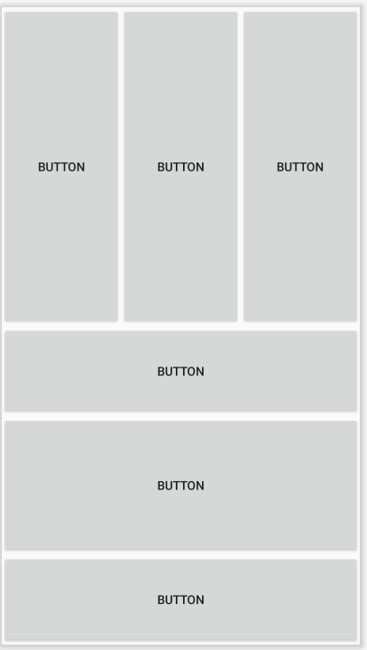
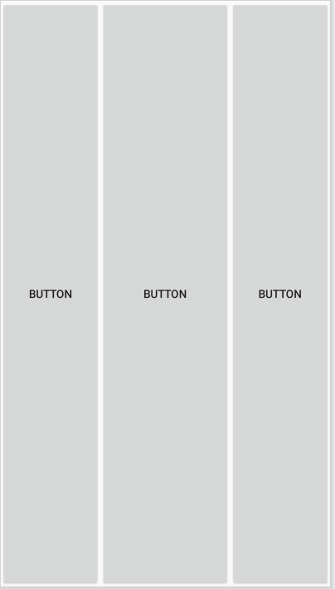
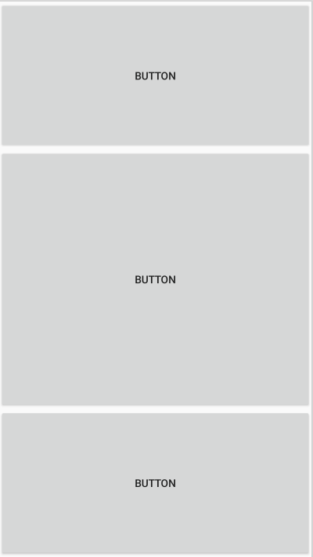
LinearLayout（线性布局）
配置参数简单：纵横、权重
复杂效果实现困难

Slide 7
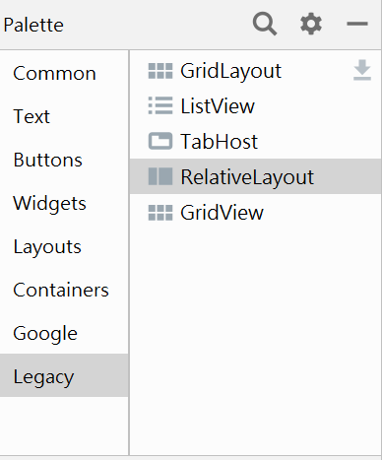
RelativeLayout（相对布局）
1 官方已停用
2 防止大家在网上看到相关资料时产生疑问

Slide 8
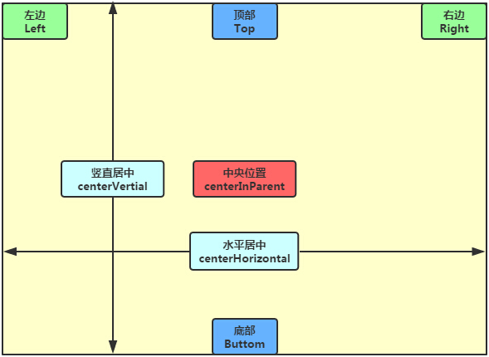
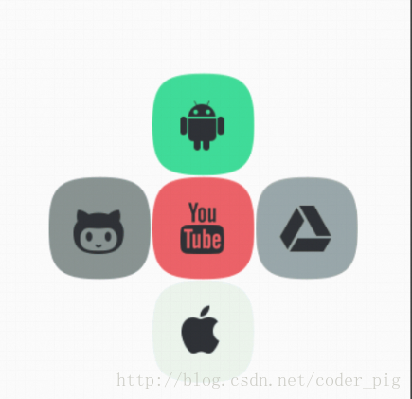
RelativeLayout（相对布局）
对于父级区域的位置
相对于同级元素的位置
经典梅花布局

Slide 9
AbsoluteLayout（绝对布局）
通过组件的绝对位置坐标来定位
在实际的工程应用中不提倡使用这种布局
使用这种布局不但需要精确计算每个组件的大小，增大运算量
当应用程序在不同屏幕尺寸的手机上运行时会产生不同效果
最新的Android Studio找不到，官方完全抛弃

Slide 10
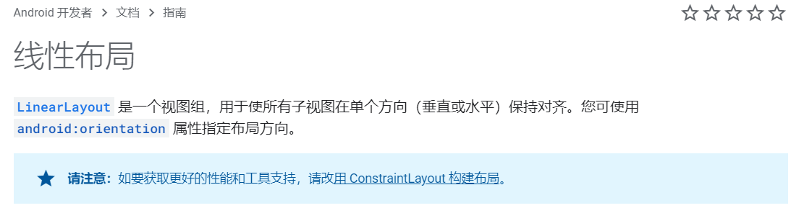
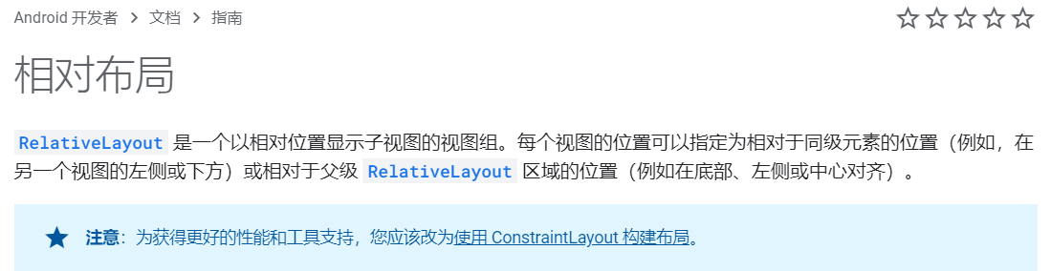
官方推荐的布局方法

Slide 11
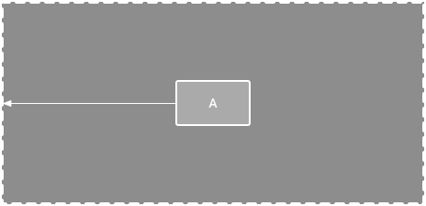
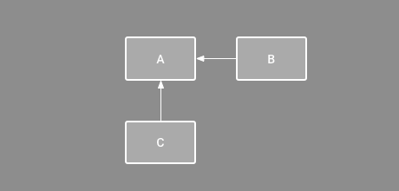
约束布局概览
父布局
根据同级视图或父布局的关系进行布局
灵活性高于相对布局
更易于与 Android Studio 的布局编辑器配合使用，完全使用拖放操作来构建布局
同级视图

Slide 12
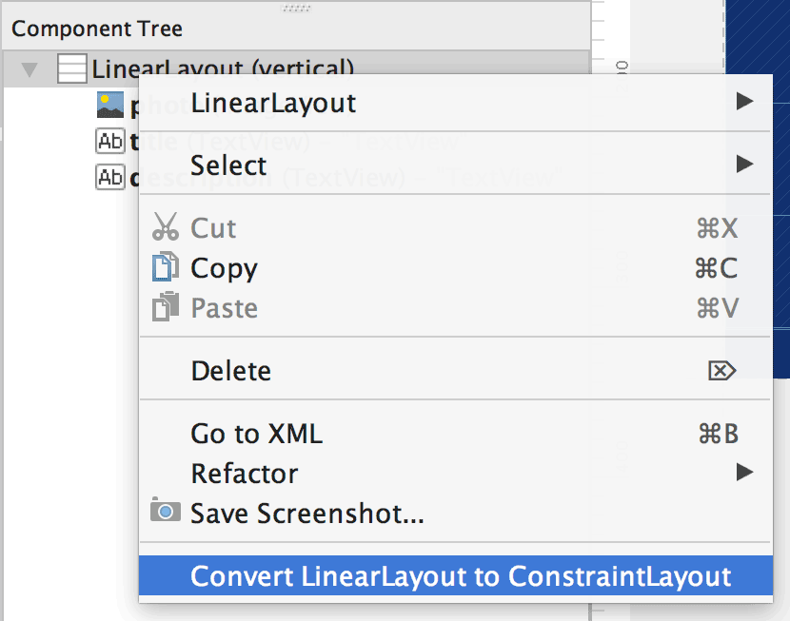
约束布局使用——转换布局
将现有布局转换为约束布局，请按以下步骤操作：
在 Android Studio 中打开您的布局，然后点击编辑器窗口的 Design 标签页。
在 Component Tree 窗口中，右键点击该布局，然后点击 Convert layout to ConstraintLayout。

Slide 13
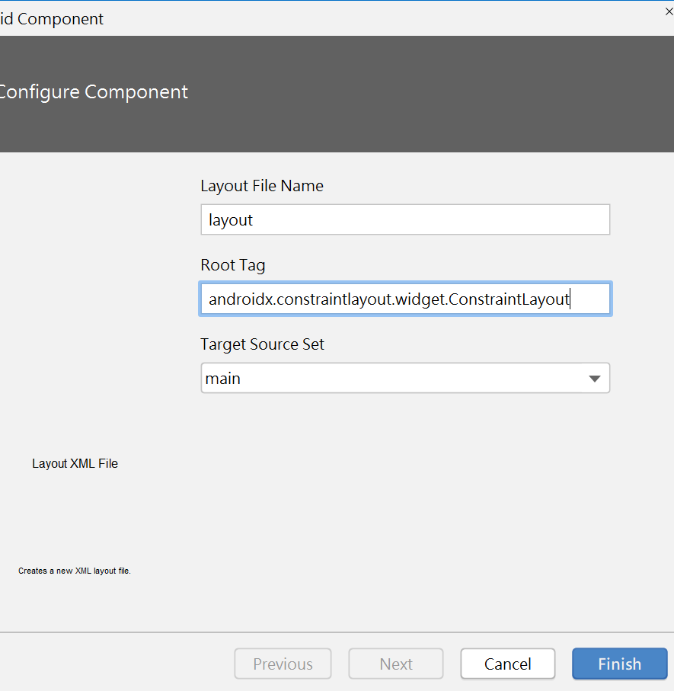
约束布局使用——创建新布局
开始新的约束布局文件，请按以下步骤操作：
在 Project 窗口中，依次选择 File > New > XML > Layout XML。
输入该布局文件的名称，并对 Root Tag 输入 androidx.constraintlayout.widget.ConstraintLayout
点击 Finish。

Slide 14
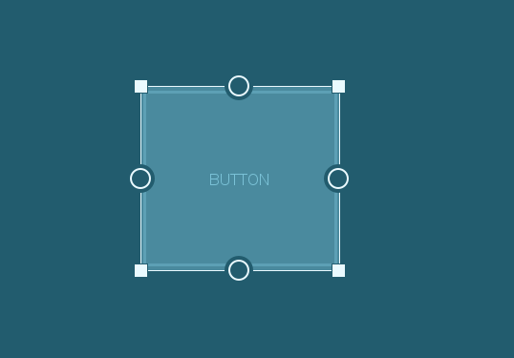
添加约束
将视图从 Palette 窗口拖到编辑器中
每个角都有用于调整大小的方形手柄
每条边上都有圆形的约束手柄

Slide 15
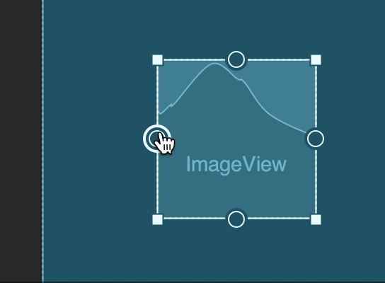
添加约束-方法1
点击约束手柄并将其拖动到可用定位点。
此点可以是
另一视图的边缘
布局的边缘
引导线

Slide 16
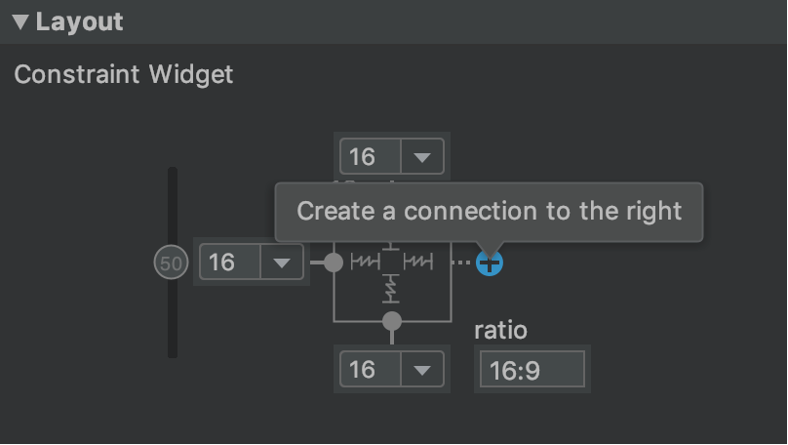
添加约束-方法2
点击 Attributes 窗口的 Layout 部分中的 Create a connection 按钮

Slide 17
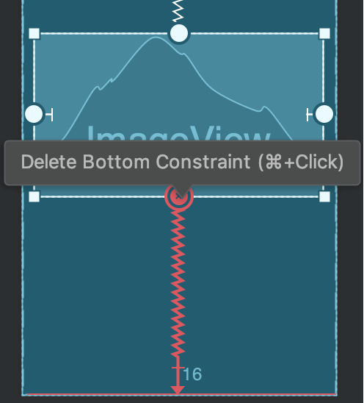
删除约束-方法1
点击某个约束条件将其选中，然后按 Del

Slide 18
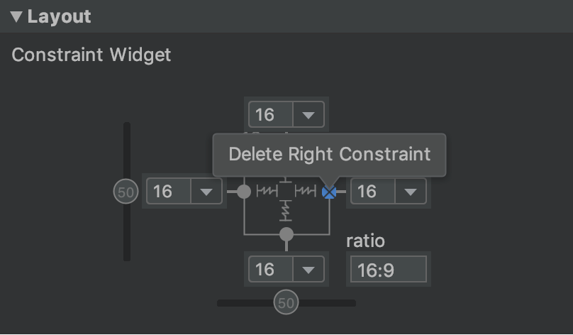
删除约束-方法2
在 Attributes 窗口的 Layout 部分中，点击某个约束定位点

Slide 19
约束条件类型
父级位置
顺序位置
对齐方式
基线对齐
引导线约束

Slide 20
父级位置
将视图的一侧约束到布局的相应边缘。

Slide 21
顺序位置
定义两个视图的显示顺序（垂直或水平方向）
这些约束条件并不意味着对齐

Slide 22
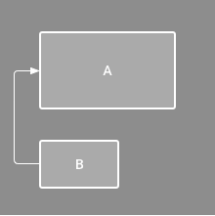
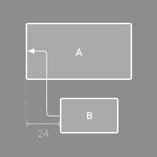
对齐方式
将一个视图的边缘与另一视图的同一边对齐。

Slide 23
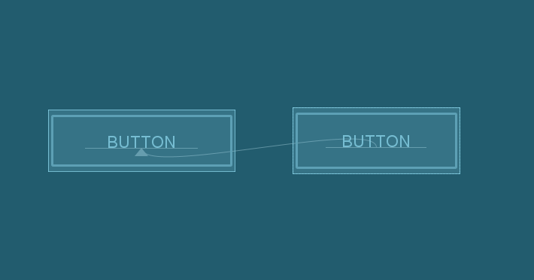
基线对齐
将一个视图的文本基线与另一视图的文本基线对齐。
要创建基线约束条件，请右键点击要约束的文本视图，然后点击 Show Baseline。接着点击文本基线并将其拖到另一基线上。

Slide 24
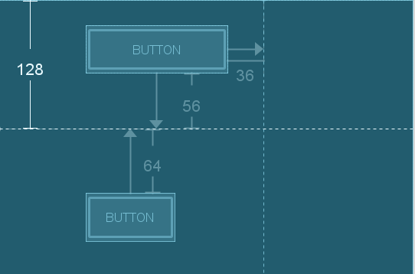
引导线约束
添加垂直或水平的引导线来约束视图，并且应用用户看不到该引导线。 您可以根据相对于布局边缘的 dp 单位或百分比在布局中定位引导线。

Slide 25
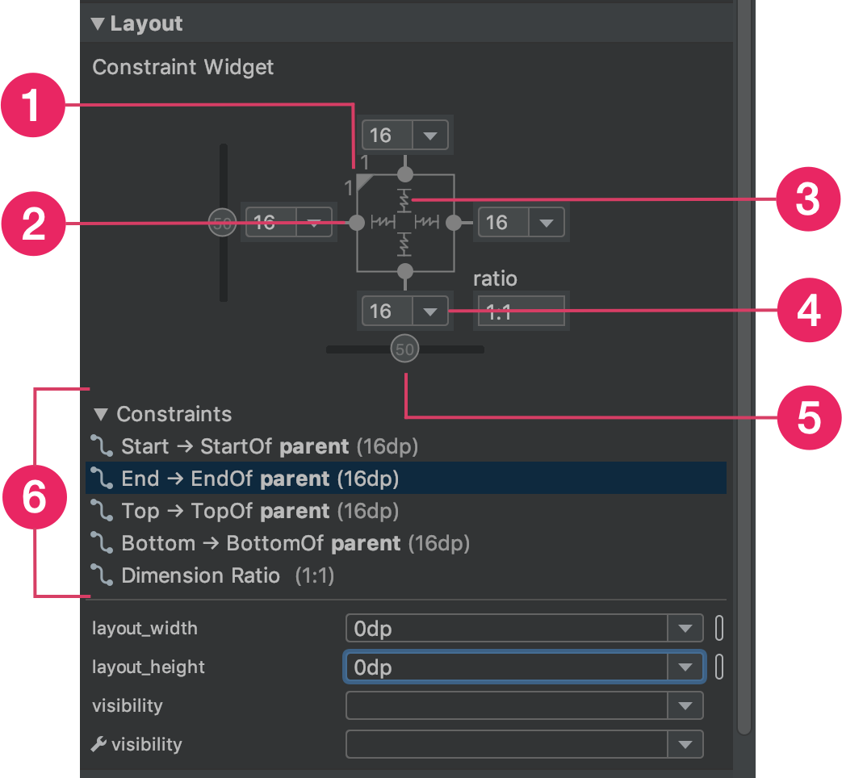
调整视图尺寸
使用角手柄来调整视图的尺寸，会对尺寸进行硬编码，从而使视图不会针对不同的内容或屏幕尺寸进行调整。
通过如图的配置方法更改高度和宽度的计算方式

Slide 26
尺寸模式
Fixed：您可以在下面的文本框中指定具体维度，也可以在编辑器中调整视图尺寸
Wrap Content：视图仅在需要时扩展以适应其内容
Match Constraints：视图会尽可能扩展，以满足每侧的约束条件（在考虑视图的外边距之后）

Slide 27
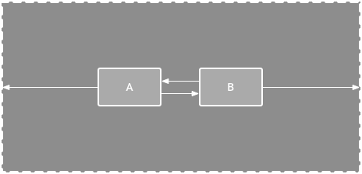
链控制线性组
链是一组视图，这些视图通过双向位置约束条件相互链接到一起。链中的视图可以垂直或水平分布。

Slide 28
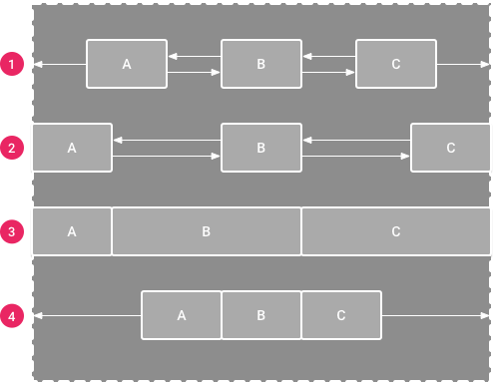
链样式
Spread：均匀分布
Spread inside：除了第一和最后，都均匀分布
Weighted：通过设置权重
Packed

Slide 29
思考
如何用约束布局实现

